Slide 1
EXPERIENCIA EXITOSA
EN EL USO DE LAS TIC
Caso Matemáticas Autodidácticas en la Konrad Lorenz Fundación Universitaria
Facultad de Matemáticas e Ingenierías
Dirección Laboratorios Mat. e Ing.
I.M. Oscar Granados Delgado
6 y 7– Junio - 2013

Slide 2
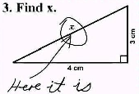
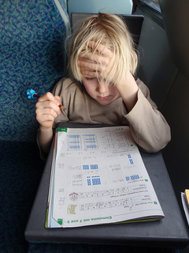
Experiencia Konrad Lorenz en el uso de las T.I.C.
Caso de éxito.
Introducción – Problema planteado
Bajos niveles de investigación y bajos niveles de uso de los laboratorios de matemáticas e ingenierías por parte de los estudiantes de los primeros semestres de la Fundación Universitaria Konrad Lorenz

Slide 3
Experiencia Konrad Lorenz en el uso de las T.I.C.
Caso de éxito.
Algunas posibles causas:
En muchos colegios, los estudiantes tienen poco acceso a recursos tecnológicos asociados a las asignaturas académicas. Ejemplo: software de matemáticas o dibujo. (Aclaración: en muchos casos se tienen salas de internet destinadas para uso público de correo, chat, entretenimiento y apoyo a la consulta a través de buscadores pero no software especializados para apoyar asignaturas académicas. )
Paradójicamente, a pesar de que en la actualidad muchas personas cuentan con teléfonos inteligentes, aún existen personas apáticas a usar las tecnologías de apoyo académico por considerarlas complicadas y poco atractivas.
Algunos pocos profesores se evidencia falta de capacitación adecuada en el uso de las tecnologías o software con que cuenta la institución o, en algunos casos, manejan programas distintos a los instalados en las salas de computo de la Facultad de Matemáticas e Ingenierías
Por último y con relación a los estudiantes de ingeniería, existen algunos que muestran cierta apatía al aprendizaje de las matemáticas o a su aplicación futura.
Notes:
Disponer en forma de presentación y no de texto: imágenes y palabras claves

Slide 4
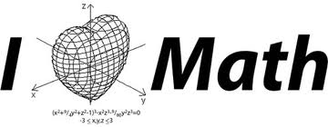
Experiencia Konrad Lorenz en el uso de las T.I.C.
Caso de éxito.
Estrategia Planteada:
Promover acciones de autoaprendizaje e investigación que incorporen el uso libre de los laboratorios de la Facultad de Matemáticas e Ingenierías así como de los de más recursos adquiridos por la facultad para apoyar las labores académicas.
Objetivos:
Incentivar el uso de los laboratorios de matemáticas e ingenierías para materias básicas como cálculo, álgebra lineal y métodos numéricos que tienen mayor población de estudiantes inscritos.
Promover el uso de las herramientas TIC como el software de matemáticas MatLab

Slide 5
Experiencia Konrad Lorenz en el uso de las T.I.C.
Caso de éxito.
Plan en marcha:
En el segundo semestre de 2012, la Facultad de Matemáticas e Ingenierías, con el apoyo de la Rectoría, adquieren 30 licencias de MATLAB, un software de matemáticas de alto nivel basado en la manipulación de información en forma de matrices, que se desarrolla bajo un ambiente interactivo para la visualización y programación de eventos numéricos. Dichas licencias se instalaron estratégicamente en 2 laboratorios ubicados en los dos edificios sede de la Universidad.
La decisión de compra de este software para la enseñanza de las matemáticas estuvo soportada en un estudio minucioso del mercado académico local e internacional, el servicio postventa nacional, y la evidencia de uso en universidades prestigiosas a nivel mundial como MIT, Harvard o Stanford, que usan en la actualidad este software en la enseñanza e investigación con bases matemáticas. Además de ser un software utilizado en más de 5.000 universidades alrededor del mundo.
Posteriormente, la decanatura extiende una invitación a todos los profesores de la Facultad para (1) que participen en el cambio institucional promoviendo el uso de las tecnologías de la información en la enseñanza de sus asignaturas y (2) en la demostración de los beneficios que traen estas tecnologías en la adquisición de conocimientos, pruebas de teorías, experimentación académica y científica, investigación y autodesarrollo de profesionales.
Notes:
Disponer en forma de presentación y no de texto: imágenes y palabras claves

Slide 6
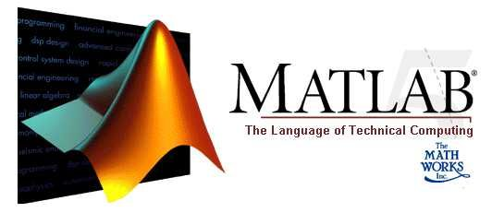
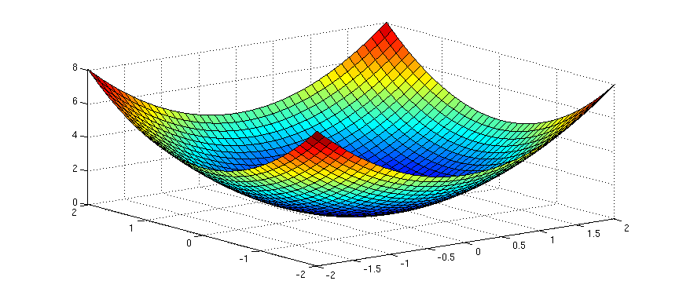
Experiencia Konrad Lorenz en el uso de las T.I.C.
Caso de éxito.
¿Por qué MatLab y matemáticas son el centro de esta estrategia?
Se priorizó la enseñanza de MatLab debido a que se puede usar en la enseñanza del ciclo básico de las matemáticas y las ingenierías, brindando las bases para el trabajo investigativo en los semestres de profesionalización.
Inicialmente, se hicieron guías para prácticas libres de:
“¿Cómo graficar funciones matemáticas de 1 y 2 variables independientes con el buscador de internet Google?”
De álgebra lineal, basadas en la solución de ejercicios clave y experimentos propuestos del libro “ÁLGEBRA LINEAL” de Stanley L. Grossman
De métodos númericos, basadas en la solución de ejercicios clave y experimentos propuestos del libro “MÉTODOS NÚMERICOS PARA INGENIEROS” de Steven C. Chapra.
Notes:
Disponer en forma de presentación y no de texto: imágenes y palabras claves

Slide 7
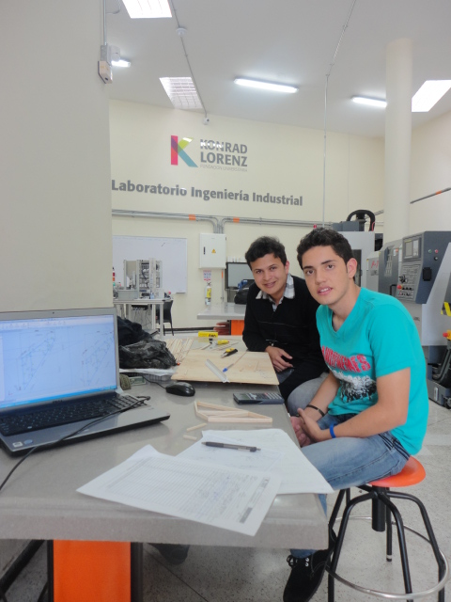
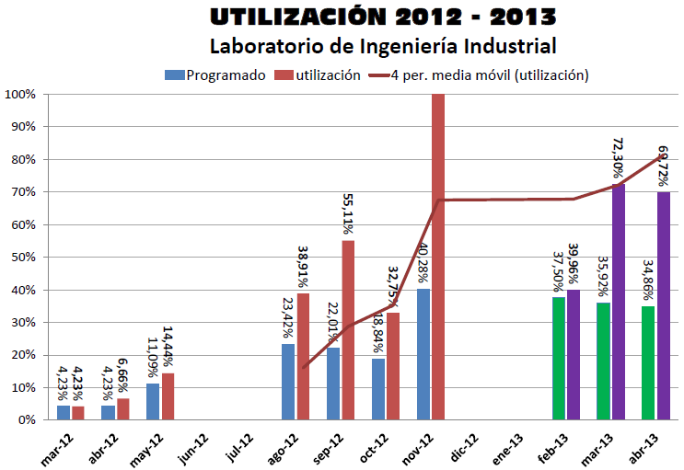
Experiencia Konrad Lorenz en el uso de las T.I.C.
Caso de éxito.
CASOS DE ÉXITO:
Es evidente que luego de la implementación de la estrategia utilizada en el ciclo básico, unida a su extensión en otras materias de niveles mas avanzados se ha obtenido una enorme mejoría en la utilización de los laboratorios de matemáticas e ingenierías basadas en la promoción de la auto-experimentación e investigación por medio de ejercicios prácticos que los profesores programan para que sus estudiantes desarrollen de manera individual o grupal en los laboratorios de matemáticas e ingenierías donde se tiene instalado el software de apoyo, MatLab.

Slide 8
Experiencia Konrad Lorenz en el uso de las T.I.C.
Caso de éxito.
Conclusiones de la experiencia (durante el primer año de implementación):
Se logró promover el acercamiento y uso libre de los recursos de experimentación en los estudiantes de los primeros semestres de las diferentes carreras, lo que provocó un empoderamiento de los recursos y una participación amigable de los nuevos estudiantes en procesos de aprendizaje autodidáctico e investigativo.
Con la ayuda de guías en asignaturas del ciclo básico de las matemáticas e ingenierías se logró liberar espacio de tutorías para permitir a los profesores la realización de otras actividades de valor, mientras se desarrollan en los estudiantes capacidades de experimentación y búsqueda de soluciones a problemas propios.

Slide 9
Experiencia Konrad Lorenz en el uso de las T.I.C.
Caso de éxito.
Conclusiones de la experiencia (durante el primer año de implementación):
El descubrimiento de la utilidad de herramientas informáticas como MatLab para la enseñanza de las matemáticas permitió a profesores y estudiantes la ejecución de proyectos simples de investigación aplicada.
Se pudo medir el impacto de las prácticas libres sobre el uso de los laboratorios de la Facultad de Matemáticas e Ingenierías y apreciar el impacto de la estrategia en la mejora de los indicadores de uso de los recursos de experimentación autodidáctica.

Slide 10
Gracias por su amable atención.

